Slide 1
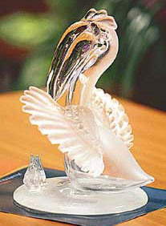
«Пеликаны Приазовья»
Клуб учителей года города Азова и Азовского района

Slide 2
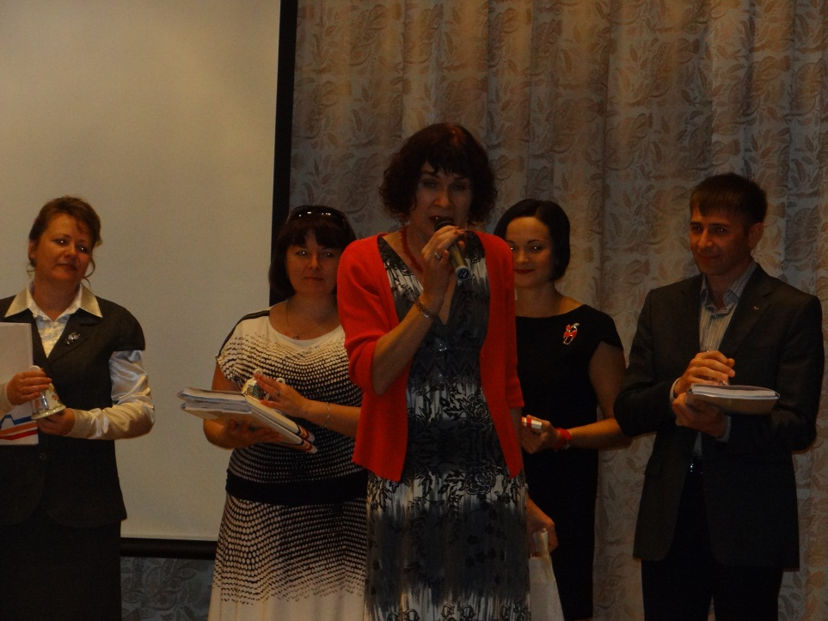
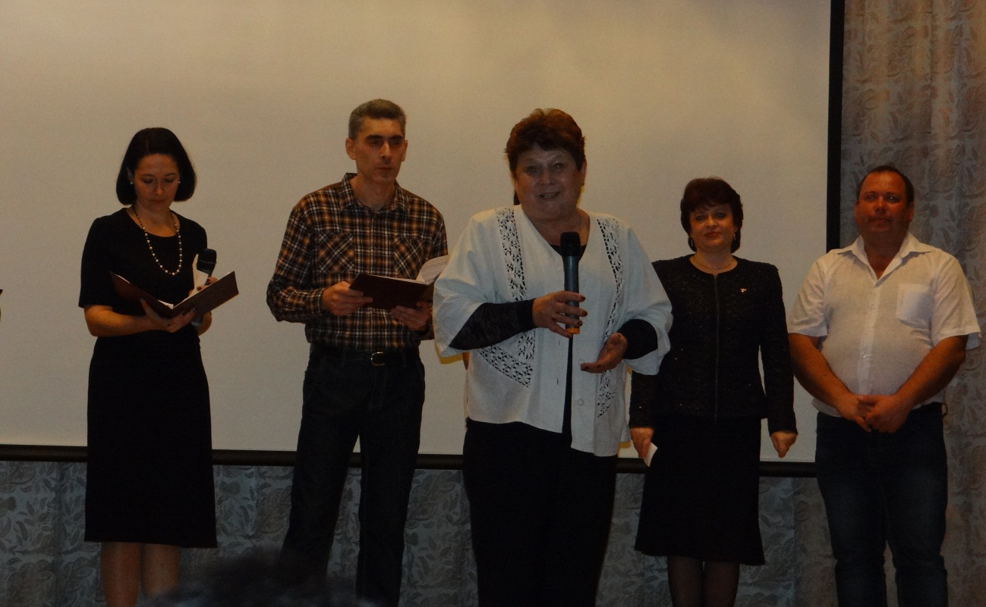
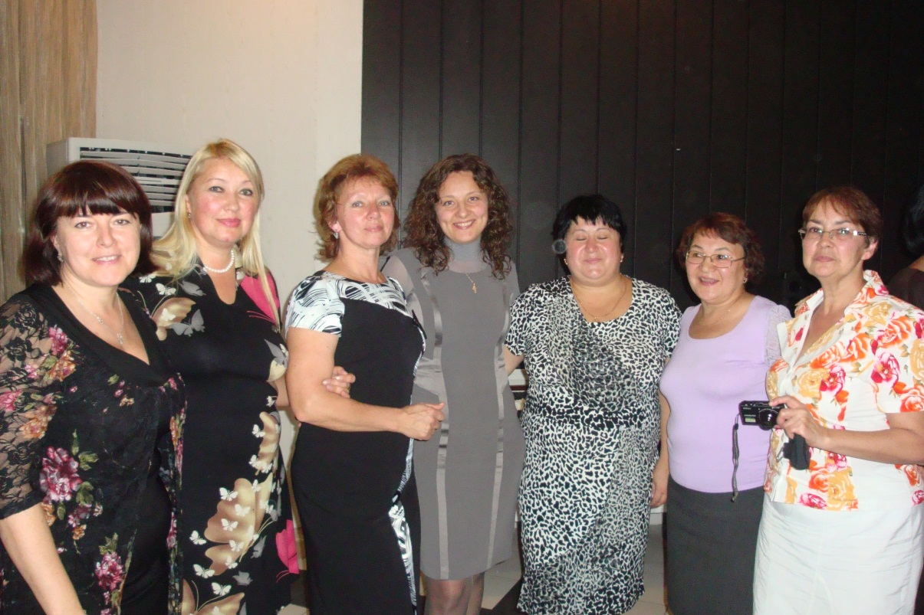
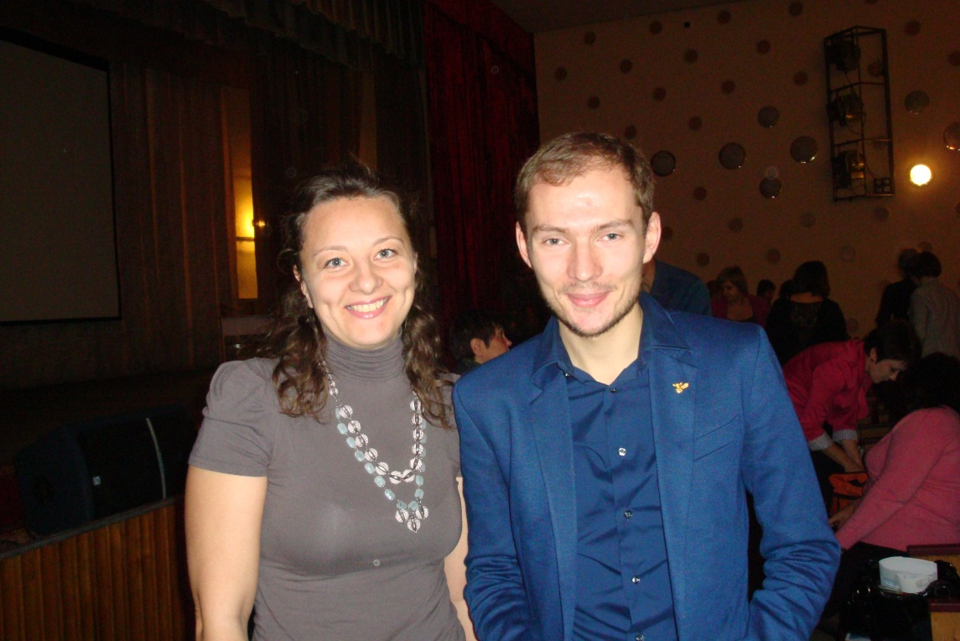
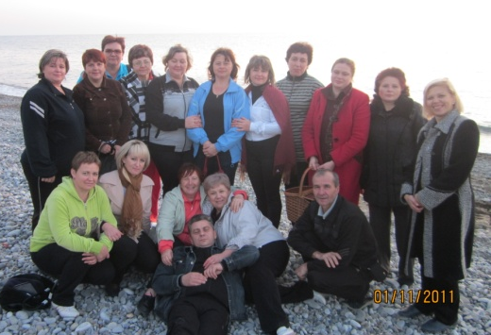
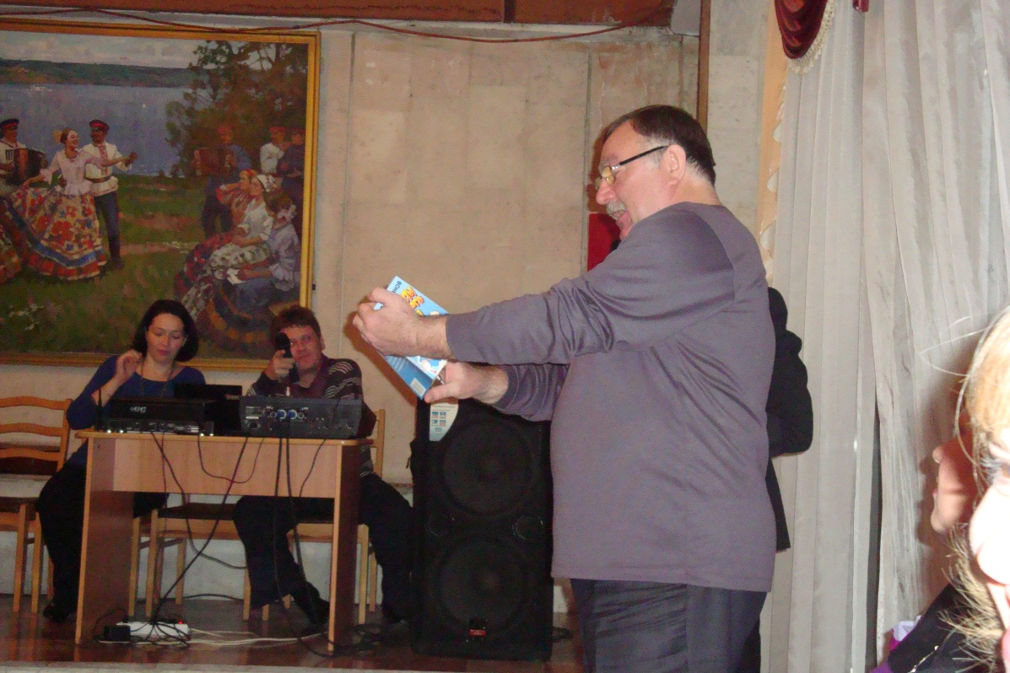

Slide 3
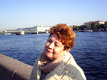
Пеликаны Приазовья

Slide 4
Пеликаны Приазовья
Гори сам,
зажигай окружающих!

Slide 5
Цели:
привлечение общественного внимания к проблемам системы образования;
повышение престижа профессии педагога;
выявление и поддержка творчески работающих педагогов, внедряющих инновационные образовательные программы;
распространение передового педагогического опыта работы педагогов города Азова и Азовского района.

Slide 6
Задачи:
участие в проведении конкурсов профессионального педагогического мастерства в г. Азове и Азовском р-не;
организация и проведение семинаров, конференций, выездных школ, мастер-классов, педагогических десантов;
оказание методической помощи будущих участников конкурса;
создание информационного банка данных в сети интернет о педагогических разработках.

Slide 7
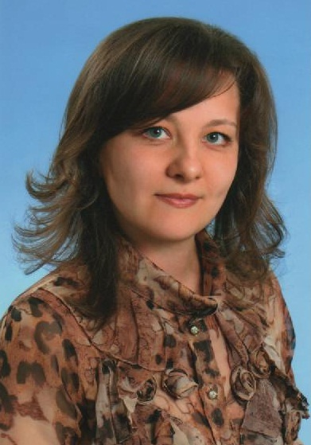
Малькевич Светлана Викторовна
учитель английского языка
высшей квалификационной категории
МБОУ СОШ № 15 г. Азова,
Победитель городского этапа конкурса
«Учитель года Дона - 2012»

Slide 8
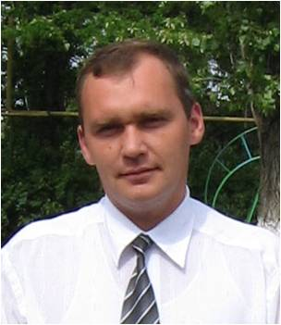
Малиночка Игорь Николаевич
Директор МБОУ Кулешовская СОШ №17 Азовского района;
победитель районного конкурса профессионального мастерства
«Учитель года – 2003»,
участник областного конкурса «Учитель года Дона – 2003»;
победитель конкурса лучших учителей в рамках реализации ПНП «Образование»;
Почетный работник общего образования РФ.

Slide 9
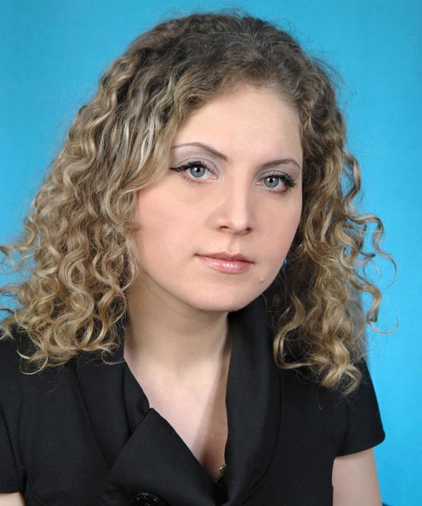
Манукян Лилит Ваграмовна
учитель английского языка
МБОУ СОШ №1 г.Азова
Победитель городского этапа конкурса
«Учитель года Дона2011»
Лауреат конкурса «Учитель года Дона» 2012
"Использование ИКТ в процессе формирования коммуникативных умений у младших школьников"

Slide 11
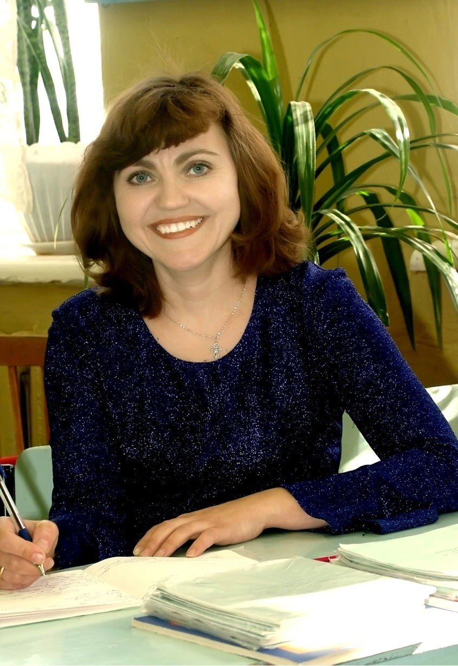
Новикова Алла Николаевна
учитель химии МБОУ СОШ №3 г.Азова.
победитель конкурса «Учитель года Азова 2007.
«Практическая направленность при изучении химии.

Slide 12
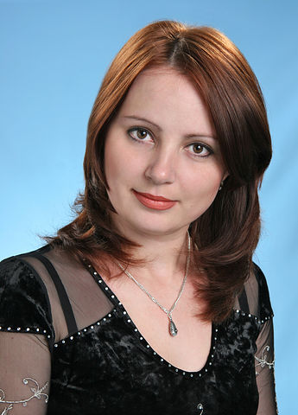
Безуглая Оксана Владимировна
учитель истории и обществознания
МБОУ Кагальницкой СОШ
Азовского района:
•учитель года 2011 Азовского района,
•участник 8 слета победителей и лауреатов конкурса г. Павловский Посад;
•Лауреат конкурса Учитель года Дона 2012.
«Образно-эмоциональное обучение на уроках обществоведческого цикла»

Slide 13
Петренко Светлана Николаевна
учитель русского языка и литературы МБОУ Самарской СОШ №4
победитель районного конкурса профессионального мастерства
«Учитель года – 2007»,
участник областного конкурса «Учитель года Дона – 2007»;
победитель конкурса лучших учителей в рамках реализации ПНП «Образование»;

Slide 14
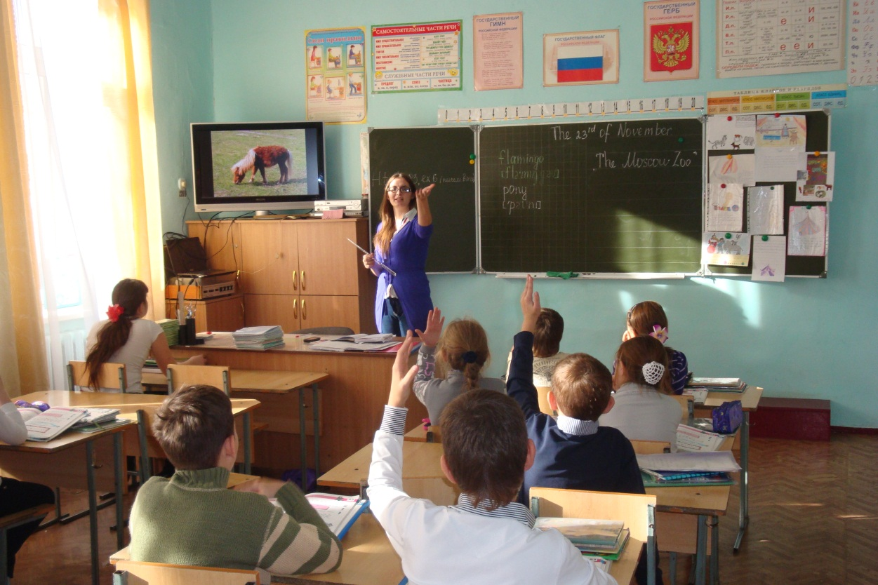
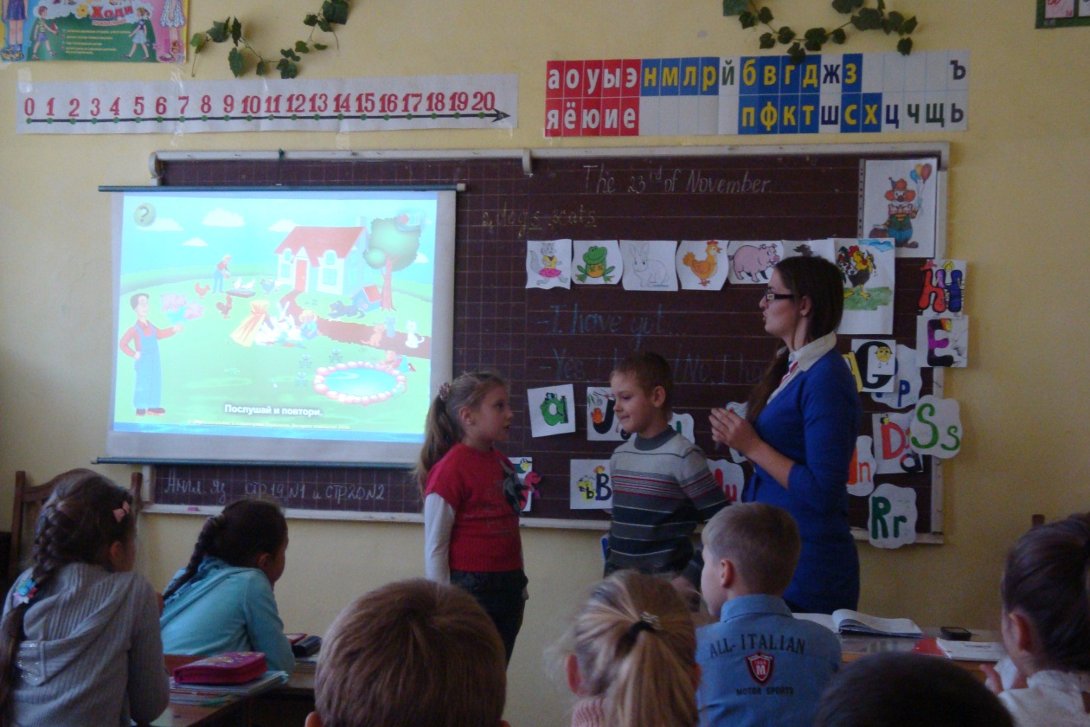
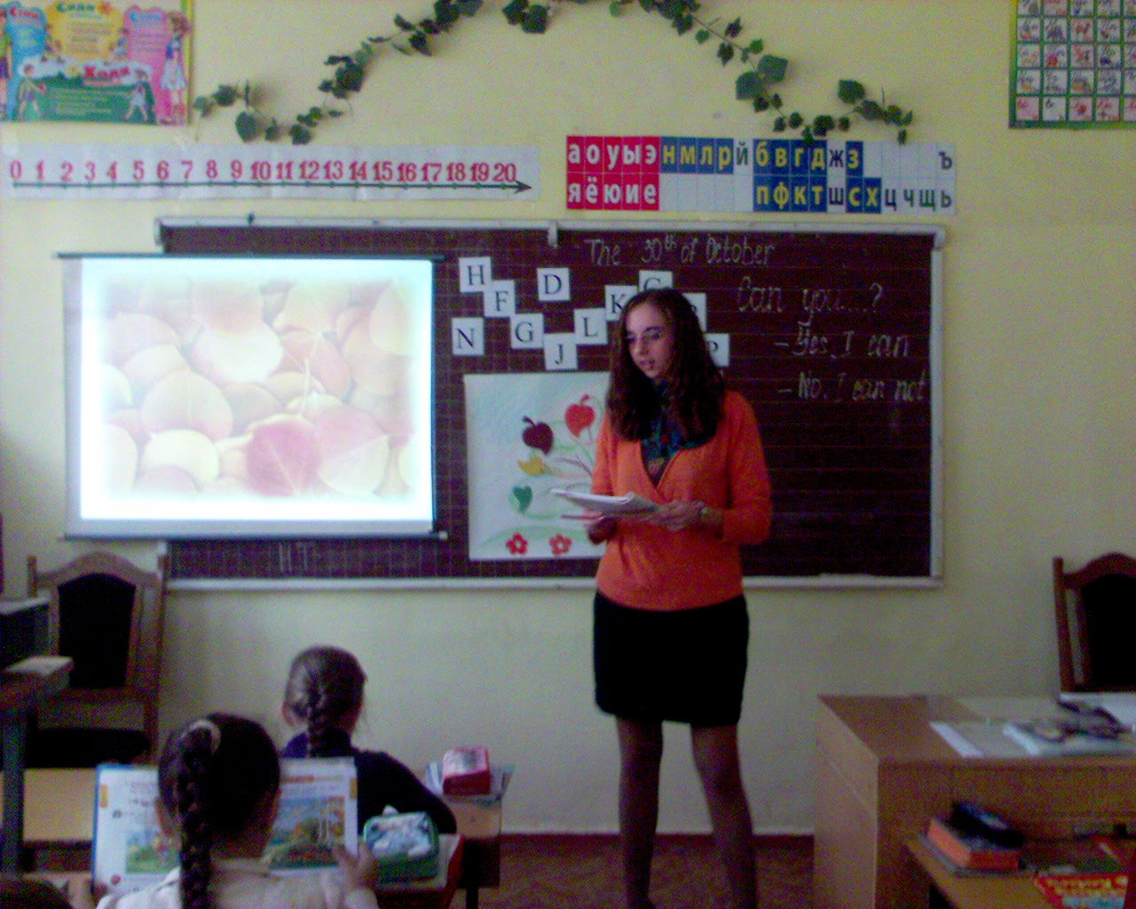
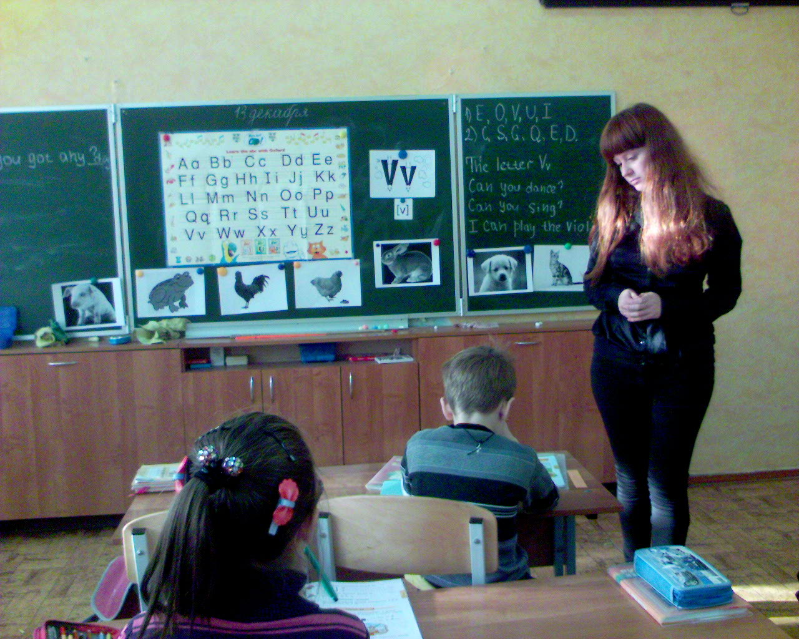
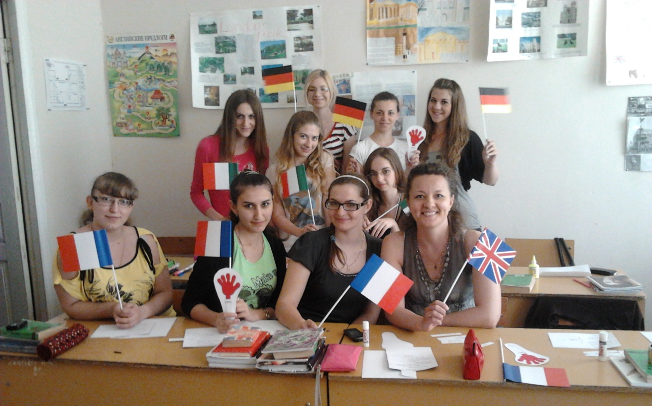
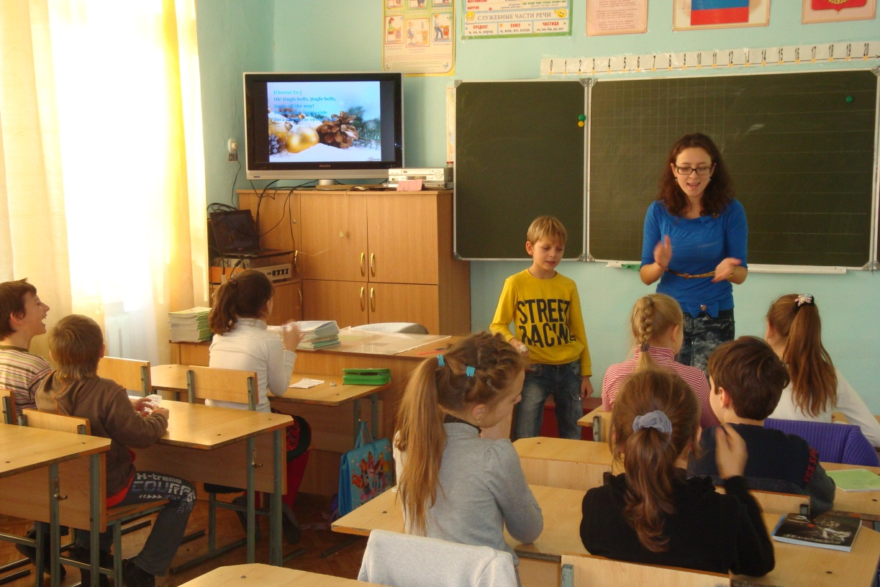

Slide 16
…И каждый час, и каждую минуту
О чьих-то судьбах вечная забота.
Кусочек сердца отдавать кому-то
Такая, брат, у нас с тобой работа!...

Slide 17
Благодарю за внимание!

